Slide 1

Extraction de Mots-Clés & Résumé Automatique
Alexandre ddl
Julian Sliva
Alexandre Movsessian
Paul Mbathe
IA 717
Natural Language Processing

Slide 2

Introduction
Contexte
Scrapping pour charger des pdfs
Parsing
Preprocessing
Objectifs
Identifier les mots-clés du texte ou du corpus
Extraction de phrases qui capturent l'essence du document
1
13/10/2024
Une école de l’IMT
Mastère Spécialisé IA

Slide 3
Sommaire
Partie 1 - Recherche de mots clés
Preprocessing
TF-IDF
FastText & TF-IDF & Clustering
Recherche par Graphe - Page Rank
Partie 2 - Recherche phrase qui résume le texte
TF-IDF
FastText
Bert
RoBerta
Résultats
Comparaison des méthodes via métrique Score-Bert
2
13/10/2024
Une école de l’IMT
Mastère Spécialisé IA

Slide 4
Partie 1 – Preprocessing
Détection des langues utilisées
modèle de classification anglais
Stop words
and | the | a | of | …
Suppression des caractères inutiles
symboles spéciaux : # $ % & …
Lemmatization
cats cat
are be
Entités nommées
be verbe
3
13/10/2024
Une école de l’IMT
Mastère Spécialisé IA

Slide 5
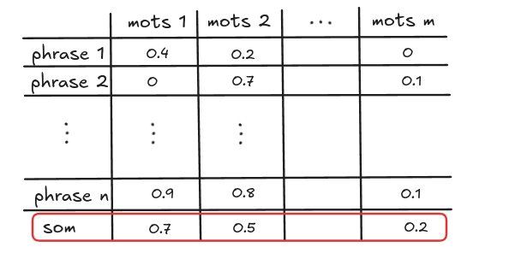
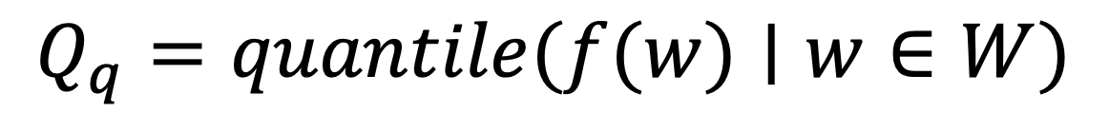
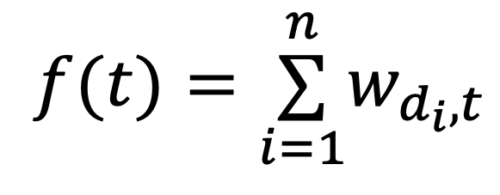
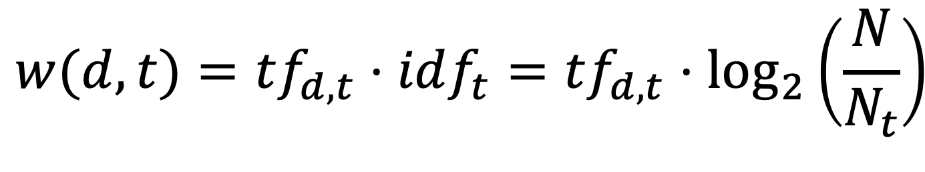
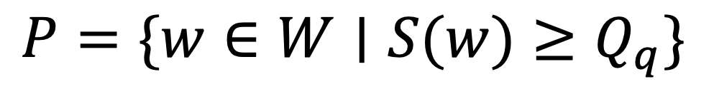
Partie 1 - TF-IDF
Prétraitement
Sélection des mots-clés en utilisant les quantile
Tokenisation
$$Q_{q}=quantile(f(w)∣w∈W)$$
Recherche de N-grams
$$P=\{w∈W∣S(w)≥Q_{q}\}$$
Calcul des poids TF-IDF des mots et n-grams
$$w(d,t)=tf_{d,t}⋅idf_{t}=tf_{d,t}⋅\log_{2}\left(\frac{N}{N_{t}}\right)$$
Détermination des mots-clés
$$f(t)=\overset{n}{\underset{i=1}{∑}}w_{d_{i},t}$$
Sélection des mots-clés : à partir d’un nombre n fixé
$$∃w∈W,w∈\{w_{1},w_{2},…,w_{n}\},W_{\text{tri}\text{é}\text{s}}=\{w_{1},w_{2},…,w_{k}\}$$
4
13/10/2024
Une école de l’IMT
Mastère Spécialisé IA

Slide 6
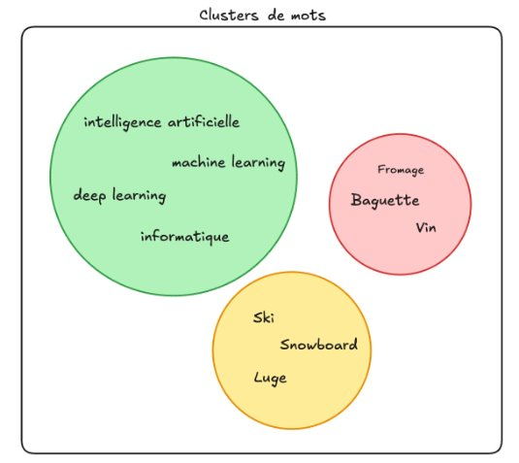
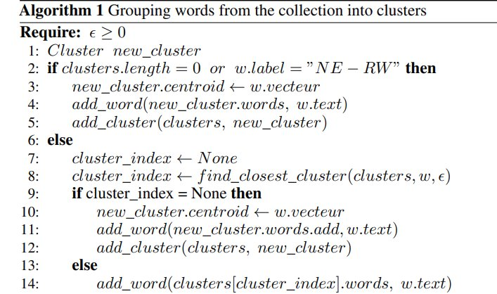
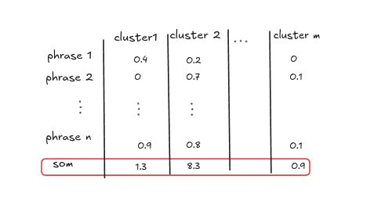
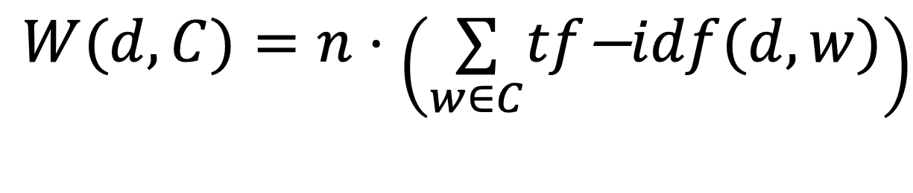
Partie 1 - TF-IDF & Clustering & FastText
Construction des clusters
Pondération des clusters
$$W(d,C)=n⋅\left(\underset{w∈C}{∑}tf\text{−}idf(d,w)\right)$$
Les n premiers clusters, triés par somme des poids,
sont considérés comme pertinents.​
5
13/10/2024
Une école de l’IMT
Mastère Spécialisé IA

Slide 7
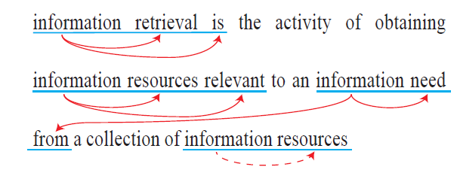
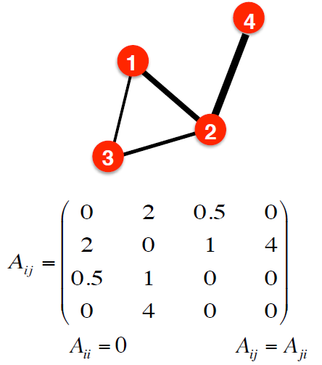
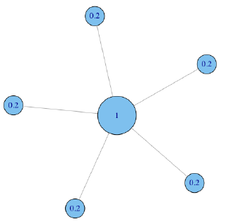
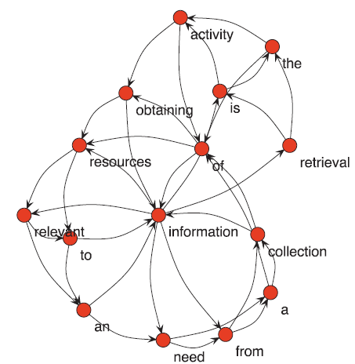
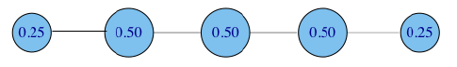
Partie 1 - Rercherche par Graphe via Page-Rank
Fréquence des mots
Graphe pondéré
Critère de centralité
6
13/10/2024
Une école de l’IMT
Mastère Spécialisé IA

Slide 8
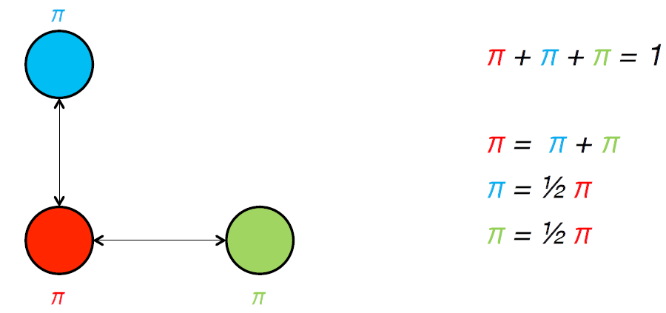
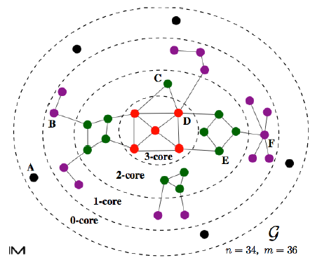
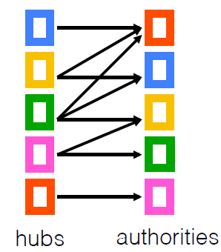

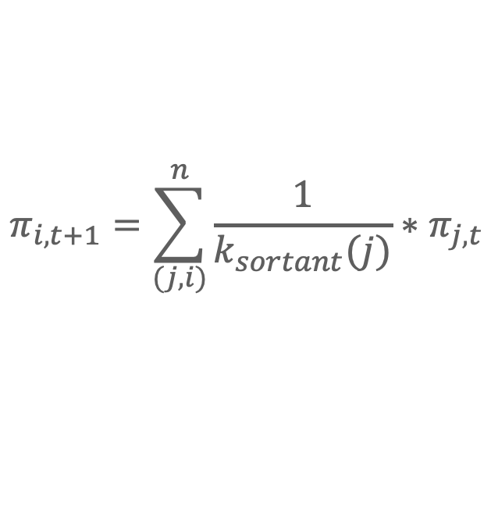
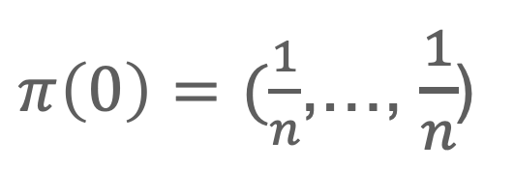




Partie 1 - Rercherche par Graphe via Page-Rank
HITS
PageRank
K-Core
Une bonne autorité est pointée par de bons hubs
Un bon hub pointe vers de bonnes autorités
Une bonne autorité est pointée par de bonnes autorités.
Une bonne autorité est pointée un grand nombre de fois.
$π\left(0\right)=(\frac{1}{n}$,…, $\frac{1}{n}$)
$$autorité\left(0\right)=(1,…,1)$$
$$hubs(0)=(1,…,1)$$
$$autorité\left(t+1\right)=A^{T}∗hubs(t)$$
$$π_{i,t+1}=\sum_{(j,i)}^{n}{\frac{1}{k_{sortant}(j)}}{∗π}_{j,t}$$
$$hubs\left(t+1\right)=A∗hautorit(t)$$
478 : ['data', 'health', 'product', 'care', 'nhs', 'clinical', 'use', 'digital', 'information', 'must']
7
7
13/10/2024
Une école de l’IMT
Mastère Spécialisé IA

Slide 9
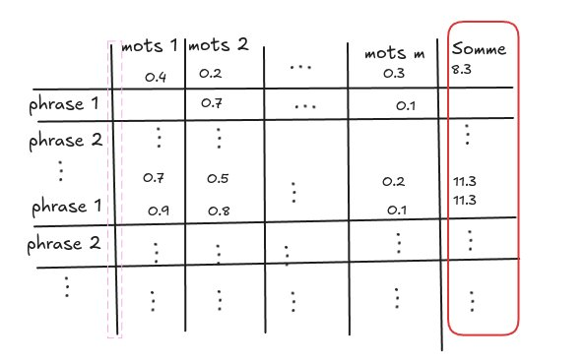
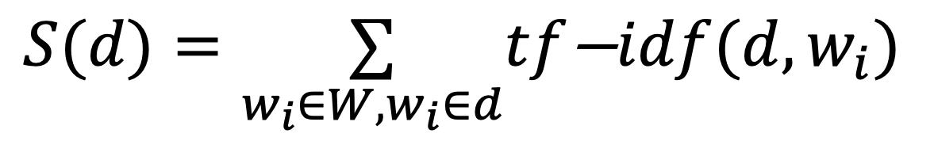
Partie 2 - TF-IDF : pour le résumé d'un document
Preprocessing des phrases du document​
Tokenisation
Calculs de poids TF-IDF
Identifier les mots-clés comme vu précédemment
Calcul du score de chaque phrase dans l'espace des mots-clés
Calcul du score d'un document par rapport aux autres
Soit W l'ensemble des mots clés détecter dans le corpus.
Le poids d'une phrase d par rapport aux autres est données par: :
$$S(d)=\underset{w_{i}∈W,w_{i}∈d}{∑}tf\text{−}idf(d,w_{i})$$
Les n premiers phrases, triées par somme des poids, sont considérés comme pertinentes pour résumé le document.​
8
13/10/2024
Une école de l’IMT
Mastère Spécialisé IA

Slide 10
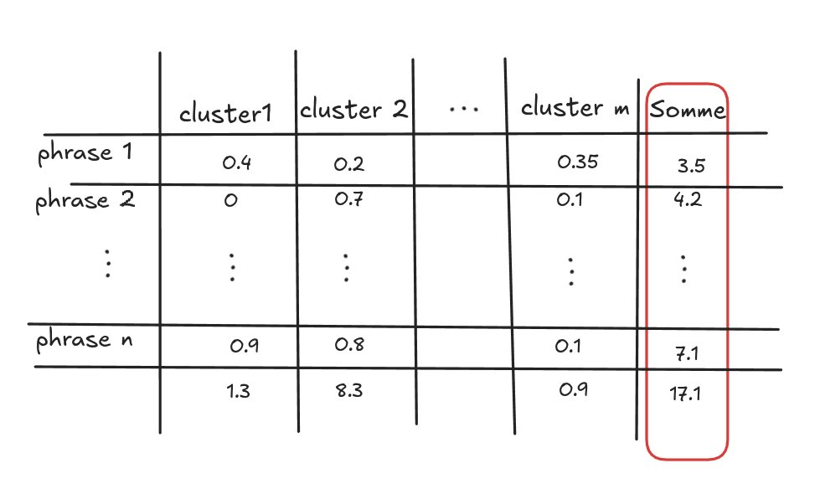
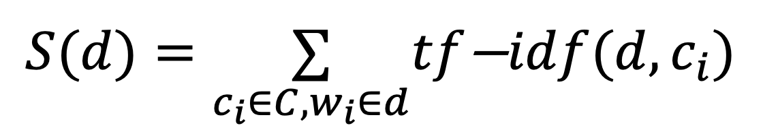
Partie 2 - TF-IDF + Clustering pour le résumé de documents
Preprocessing des phrases du document​
Construction des clusters ​
Calculs de poids TF-IDF des clusters dans les phrase ​
Calcul du score de chaque phrase dans l'espace des mots-clés
Calcul du score d'un document par rapport aux autres
Soit C l'ensemble des clusters détectés dans le document.​
Le poids d'une phrase d par rapport aux autres est donné par :
$$S(d)=\underset{c_{i}∈C,w_{i}∈d}{∑}tf\text{−}idf(d,c_{i})$$
Les n premiers phrases, triées par somme des poids, sont considérés comme pertinentes pour résumé le document.​
9
13/10/2024
Une école de l’IMT
Mastère Spécialisé IA

Slide 11
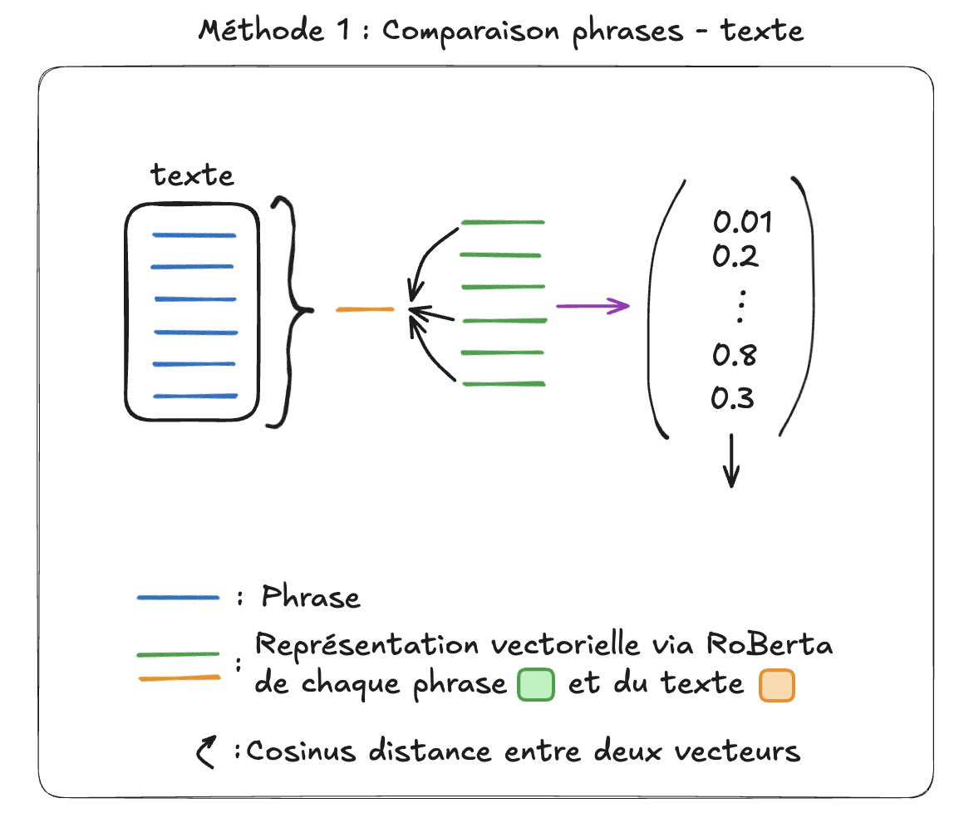
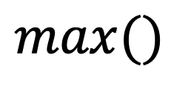
Partie 2 - RoBerta
$$max()$$
10
13/10/2024
Une école de l’IMT
Mastère Spécialisé IA

Slide 12
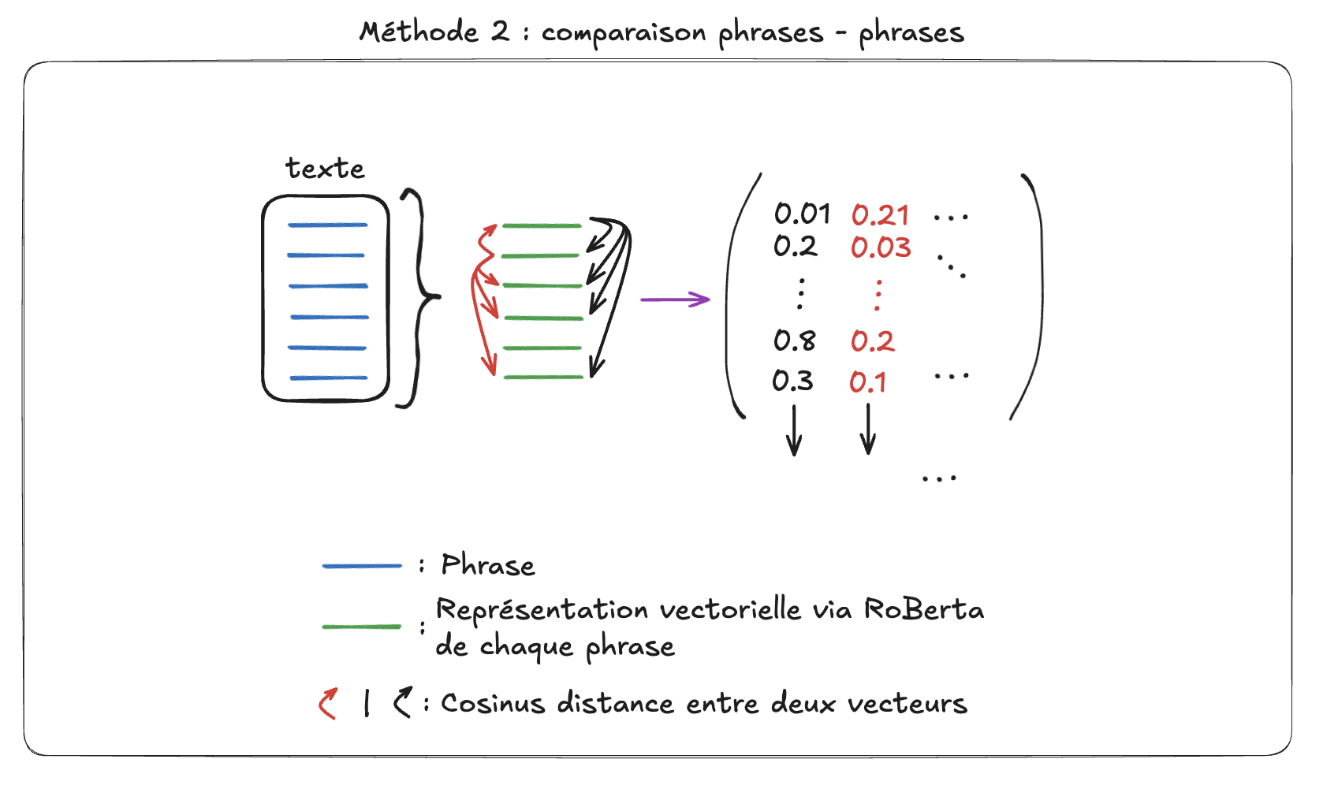
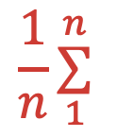
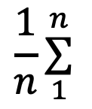
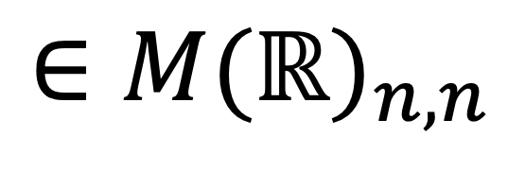
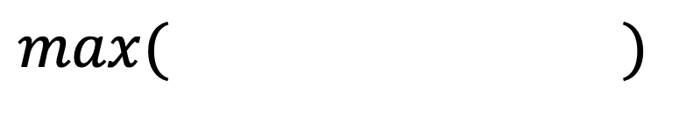
Partie 2 - RoBerta
$$∈M(ℝ)_{n,n}$$
$$\frac{1}{n}\overset{n}{\underset{1}{∑}}$$
$$\frac{1}{n}\overset{n}{\underset{1}{∑}}$$
$$max( )$$
11
13/10/2024
Une école de l’IMT
Mastère Spécialisé IA

Slide 13
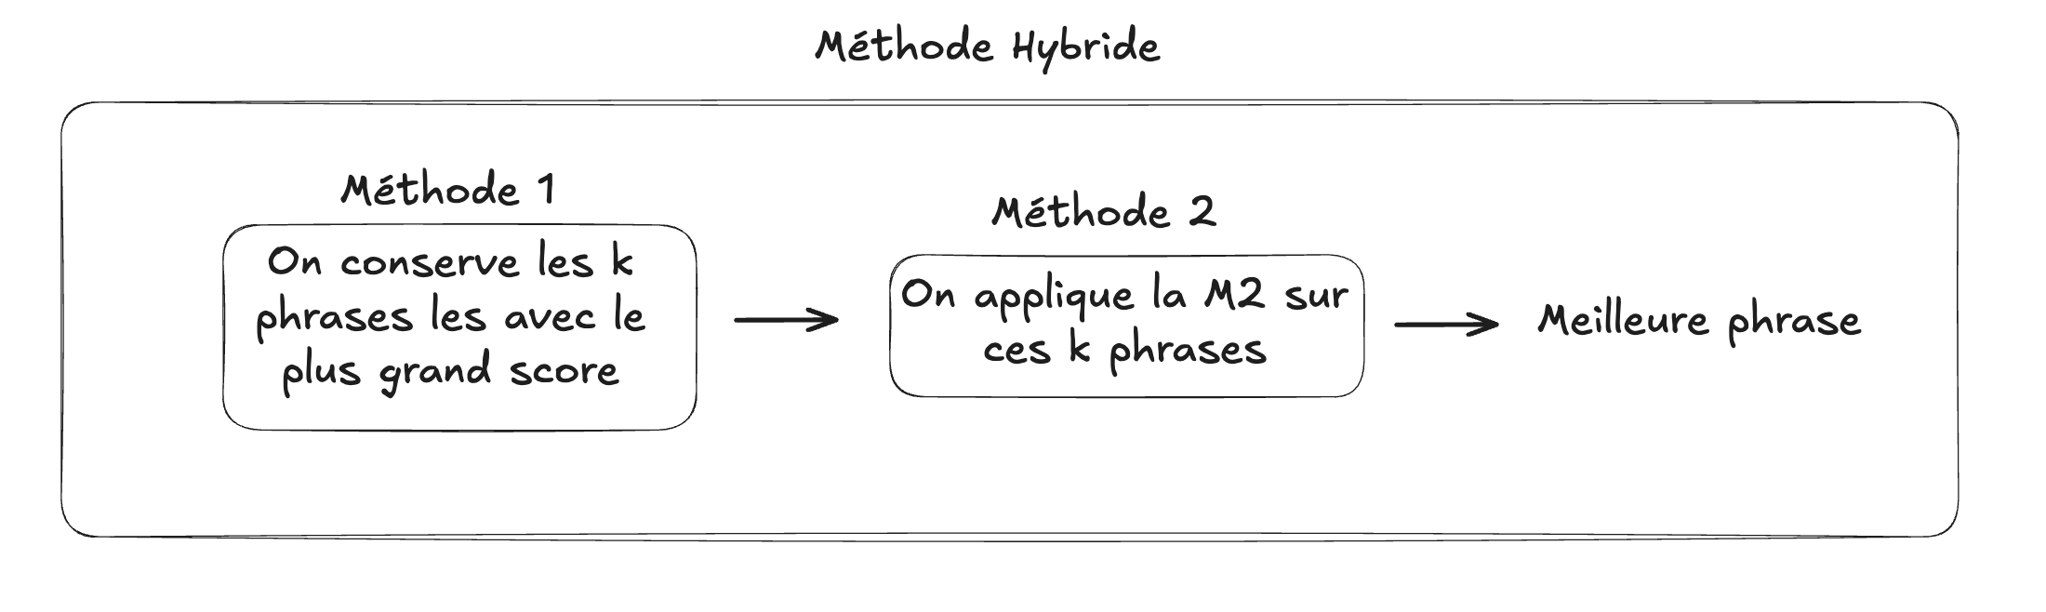



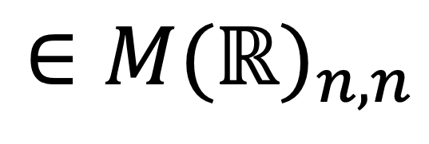
Partie 2 - RoBerta
$$∈M(ℝ)_{n,n}$$
$$\frac{1}{n}\overset{}{\underset{}{∑}}$$
$$\frac{1}{n}\overset{}{\underset{}{∑}}$$
$$max()$$
12
13/10/2024
Une école de l’IMT
Mastère Spécialisé IA

Slide 14
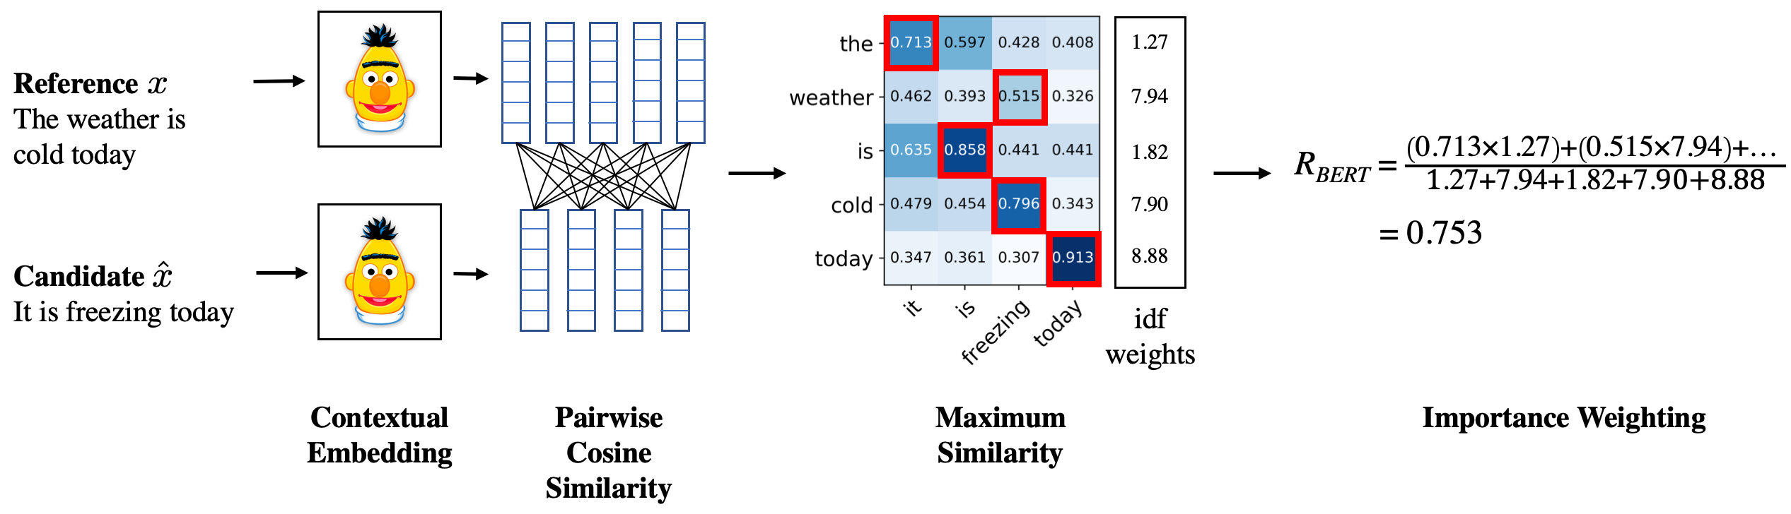
Résultats - Comparaison des méthodes via métrique Score-Bert
Reference : The weather is cold today
Bert
Candidat : It is freezing today
Bert
Model d’Embedding
Contextuel
Vecteurs d’embeddings
13
13/10/2024
Une école de l’IMT
Mastère Spécialisé IA

Slide 15
Résultats - Comparaison des méthodes via métrique Score-Bert
Reference : The weather is cold today
Bert
Candidat : It is freezing today
Bert
Model d’Embedding
Contextuel
Vecteurs d’embeddings
13
13/10/2024
Une école de l’IMT
Mastère Spécialisé IA

Slide 16
Résultats - Comparaison des méthodes via métrique Score-Bert
Distance cosinus
Matrice de corrélation
Moyenne pondérée par l’idf
14
13/10/2024
Une école de l’IMT
Mastère Spécialisé IA

Slide 17
Résultats - Comparaison des méthodes via métrique Score-Bert
Distance cosinus
Matrice de corrélation
Moyenne pondérée par l’idf
14
13/10/2024
Une école de l’IMT
Mastère Spécialisé IA

Slide 18
Résultats - Comparaison des méthodes via métrique Score-Bert
Distance cosinus
Matrice de corrélation
Moyenne pondérée par l’idf
14
13/10/2024
Une école de l’IMT
Mastère Spécialisé IA

Slide 19
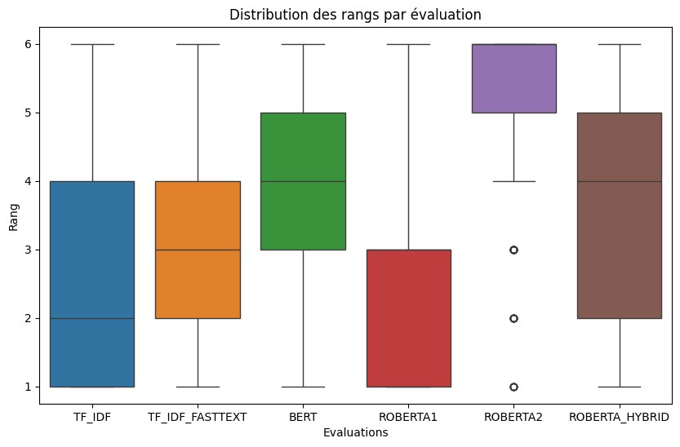
Résultats - Distribution des rangs​
14
13/10/2024
Une école de l’IMT
Mastère Spécialisé IA

Slide 20
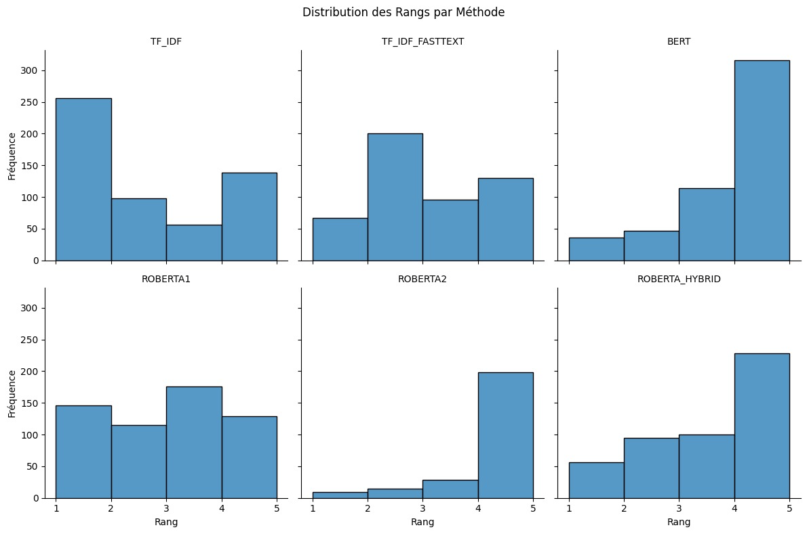
Résultats - Distribution des rangs​
14
13/10/2024
Une école de l’IMT
Mastère Spécialisé IA

Slide 21
Résultats - Rang moyen
Méthode ​ | TF_IDF​ | ROBERTA1​ | TF_ID_FASTTEXT​ | ROBERTA_HYBRID​ | BERT​ | ROBERTA2​
Rang moyen​ | 2.368​ | 2.60​ | 3.12​ | 3.62​ | 4.02​ | 5.24​
16
13/10/2024
Une école de l’IMT
Mastère Spécialisé IA

Slide 22
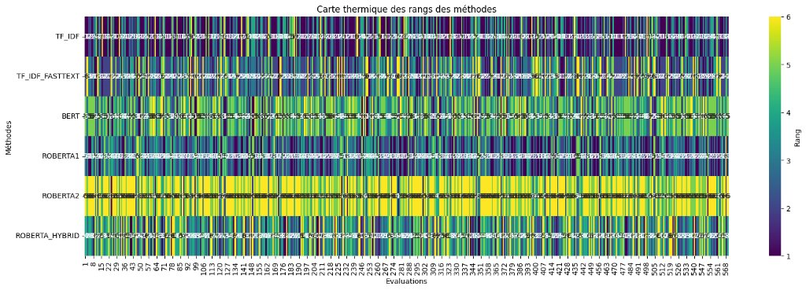
Résultats - Carte thermique des rangs des méthodes​
17
13/10/2024
Une école de l’IMT
Mastère Spécialisé IA

Slide 23
Conclusion - next step
Métrique sur les mots-clés ?
Comment passer d’une phrase à plusieurs ?
Comment ajouter de la génération ?
18
13/10/2024
Une école de l’IMT
Mastère Spécialisé IA

Slide 24
Merci de votre attention !
Alexandre ddl
Julian Sliva
Alexandre Movsessian
Paul Mbathe
IA 717
Natural Language Processing

Slide 25
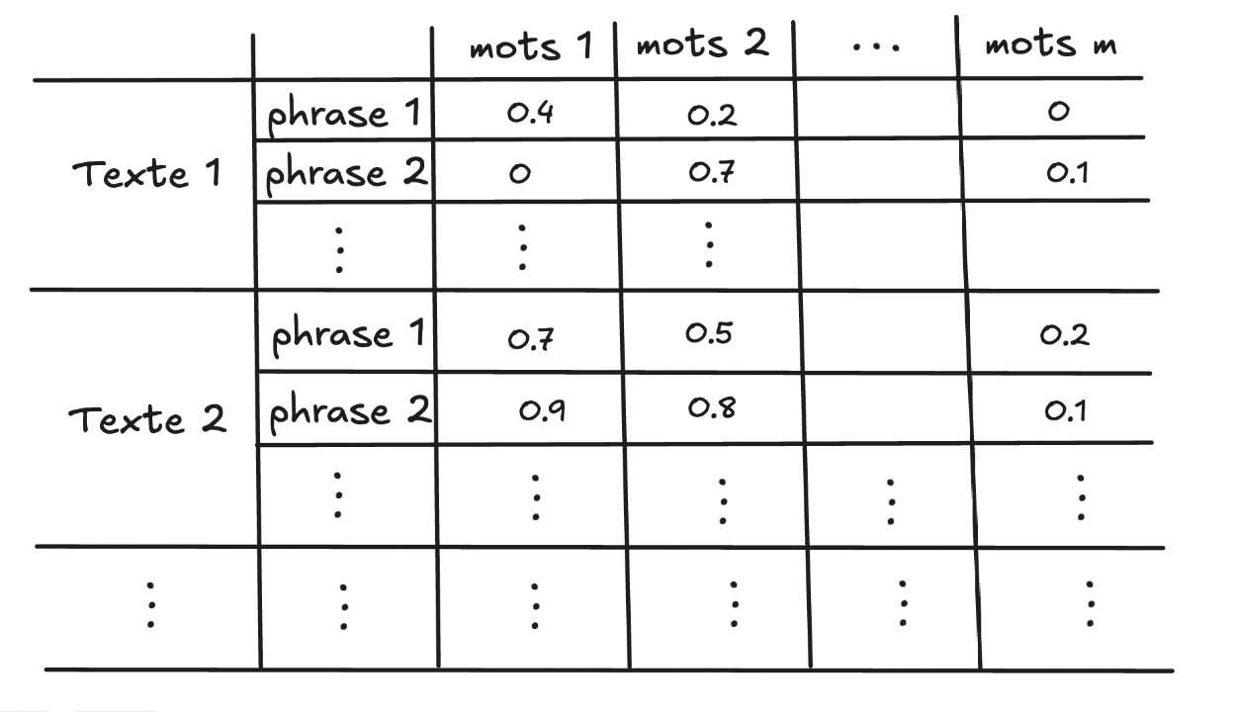
Partie 2 - TF-IDF : pour le résumé d'un document
1
13/10/2024
Une école de l’IMT
Mastère Spécialisé IA

Slide 26
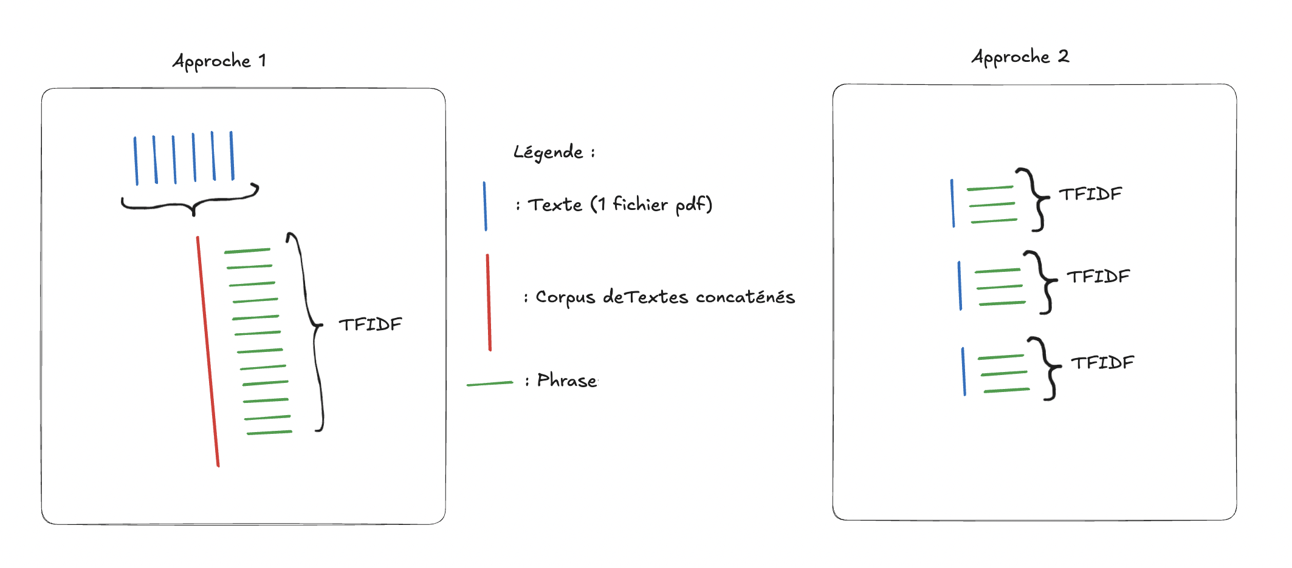
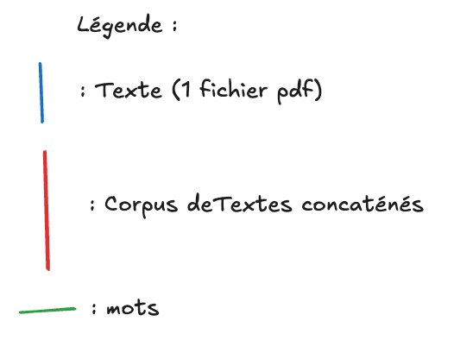
Partie 1 - TF-IDF
1
13/10/2024
Une école de l’IMT
Mastère Spécialisé IA

Slide 27
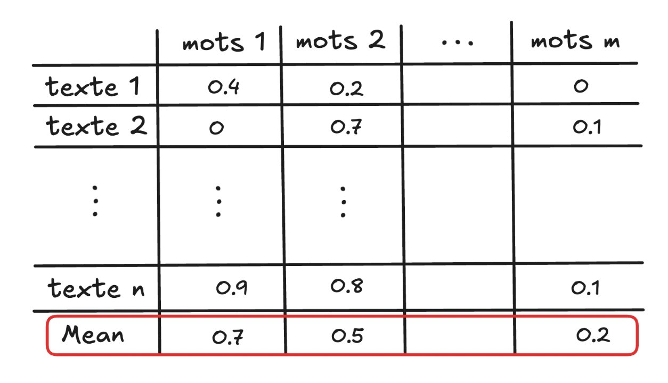
Partie 1 - TF-IDF
1
13/10/2024
Une école de l’IMT
Mastère Spécialisé IA

Slide 28

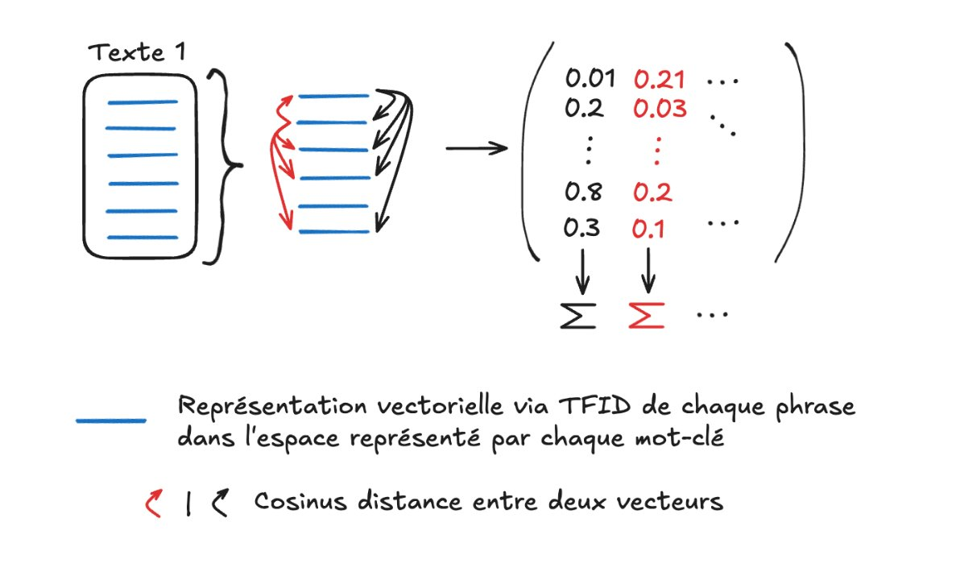
Partie 1 - TF-IDF
1
13/10/2024
Une école de l’IMT
Mastère Spécialisé IA

